Slide 1
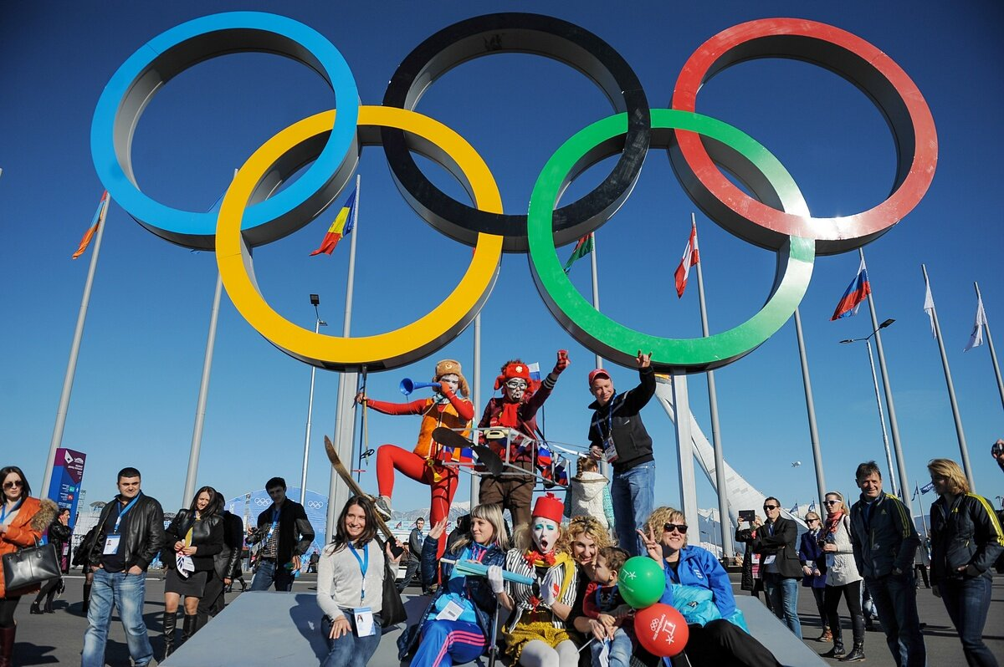

Педагогический проект
Олимпийские игры

Slide 2
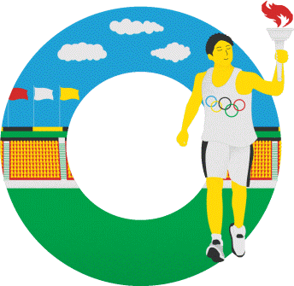
Чем актуально?
1
«Олимпийское движение - важная часть культуры человечества, и изучение его истории, несомненно,
должно стать частью образования любого культурного человека»
Была проведения диагностическая беседа с детьми. В ходе этой беседы было выявлено, что у детей нет достаточного количества знаний об Олимпийских играх.

Slide 3
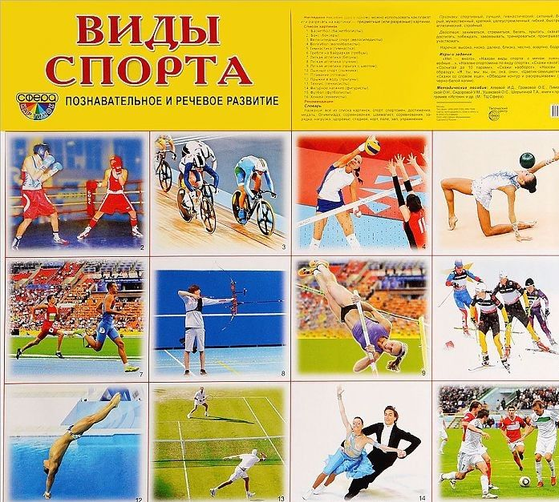
2
Цель
Создание альбома «Олимпийские игры – виды спорта»

Slide 4
Основные задачи проекта
Для детей
Для воспитателя
Для родителей
Нарисовать рисунки на тему «Олимпийские игры – виды спорта»
Формировать у детей представления об Олимпийских играх
Выучить с детьми стихи о спорте;
Побеседовать с детьми

Slide 5
Этапы проекта
Подготовительный
Заключительный
Сбор необходимого материала
Постановка цели и задач для проекта
Основной
Оформление альбома из детских рисунков «Олимпийские игры – виды спорта»
Изобразительная деятельность
Беседа для детей «Что такое Олимпиада?»
3
1
2

Slide 6
Результаты проекта
Все дети хорошо усвоили информацию об Олимпийских играх
Дети знают стихи и песни об Олимпийских видах спорта и ЗОЖ
Ответили правильно на проблемный вопрос «Что такое Олимпиада?»
Оформлен альбом из детских рисунков «Олимпийские игры – виды спорта»

Slide 7



Спасибо за внимание!

Slide 8
Задачи для детей
Принять участие в беседе вместе с воспитателем и ответить на вопросы
Побеседовать с родителями на темы «Олимпийские игры», «Виды спорта»
Выучить стихотворения вместе с родителями
Выучить песни «На зарядку», «Трус не играет в хоккей», «Скакалка»
Посмотреть вместе с воспитателем мультфильм и видеорепортаж
Нарисовать рисунки на тему «Олимпийские игры – виды спорта»

Slide 9
Задачи для родителей
Выучить с детьми стихи о спорте, видах спорта, ЗОЖ
Помочь детям выучить песни
Побеседовать с детьми на темы «Олимпийские игры», «Виды спорта»
Содействовать работе воспитателя
Обеспечить ребёнка необходимыми материалами для участия в проекте

Slide 10
Задачи для воспитателя
Формировать у детей представление об Олимпийских играх
Ознакомить дошкольников с доступными для детей этого возраста сведениями из истории олимпийского движения.
Способствовать формированию у детей интереса к занятиям физическими упражнениями
Провести с детьми беседы
Создать условия для изобразительной деятельности детей
Подобрать материал к беседе и разместить информацию на информационном стенде
Подобрать видеоматериал о спорте, Олимпийских играх
Создать альбом с детскими рисунками «Олимпийские игры - виды спорта»

Slide 11
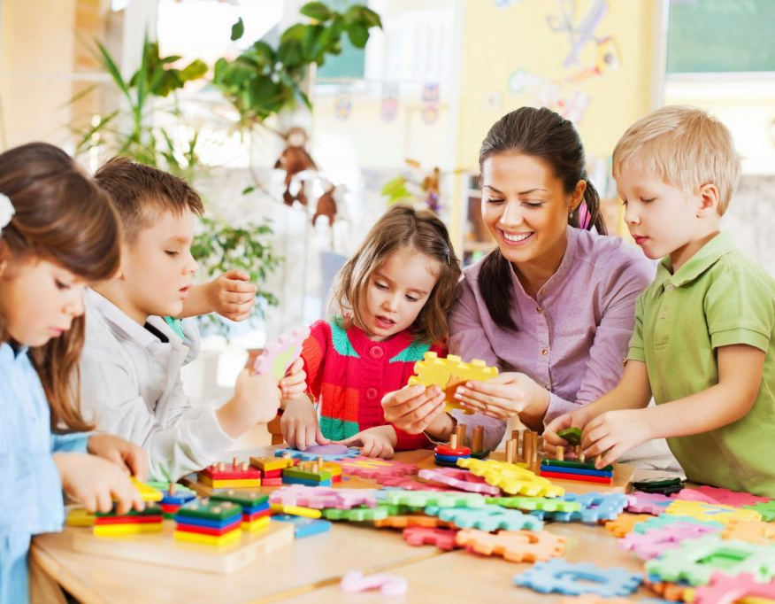

Подготовительный этап
Были собраны все необходимые материалы для
реализации проекта на тему«Олимпийские игры»

Slide 12
Основной этап
Работа с детьми
Работа с родителями
Самостоятельная деятельность детей

Slide 13
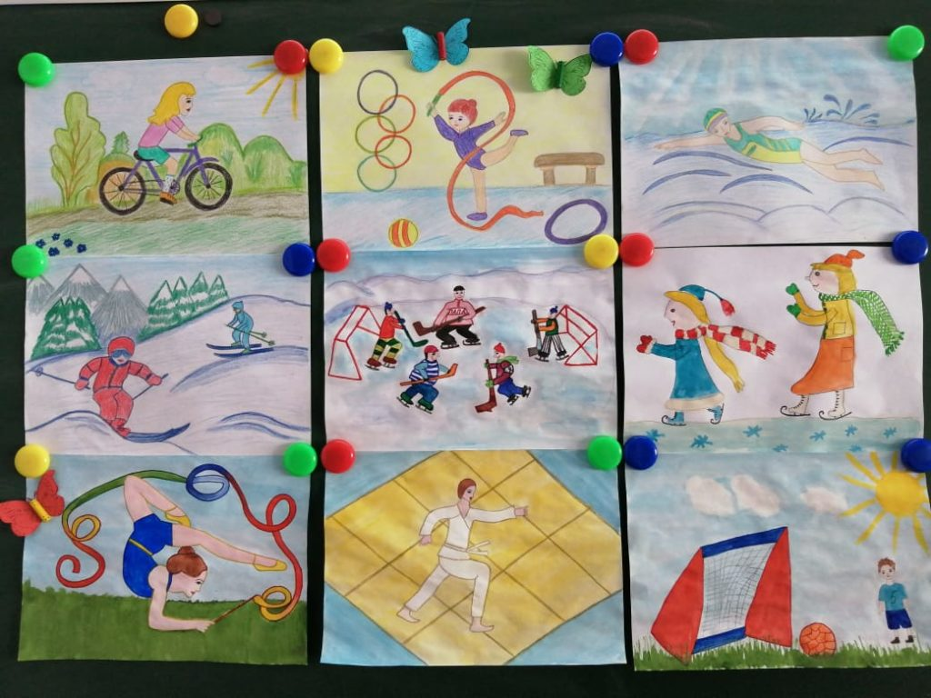

Заключительный этап
Альбом «Олимпийские игры – виды спорта»

